Slide 1
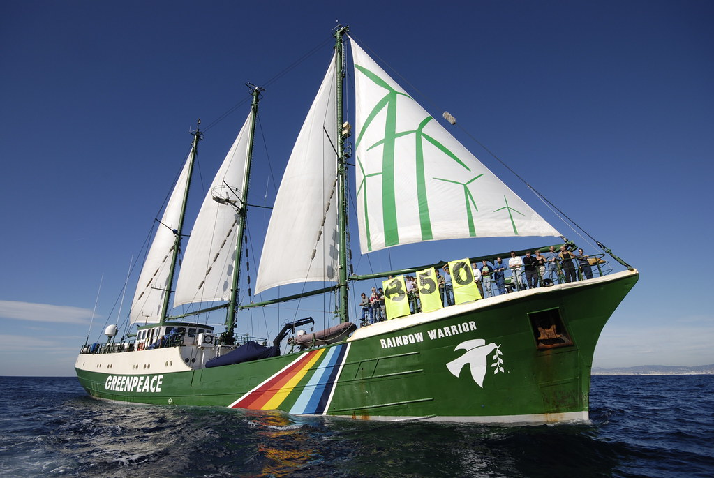
Plasticage du rainbow warrior
Par Anne Laliberté

Slide 2
Ou: Nouvelle zélande
Quand: 7 juillet 1985
Quoi: explosion du bateau
Conséquence: mort du photographe
Pourquoi il est mort: Chercher son appareil
PM 1: François Mittérand
Enquête: Démission ministre de la défense

